Slide 1
あゆんできた 30ねんの はじまり エリシャじだい
Iれつおう 19:16

Slide 2
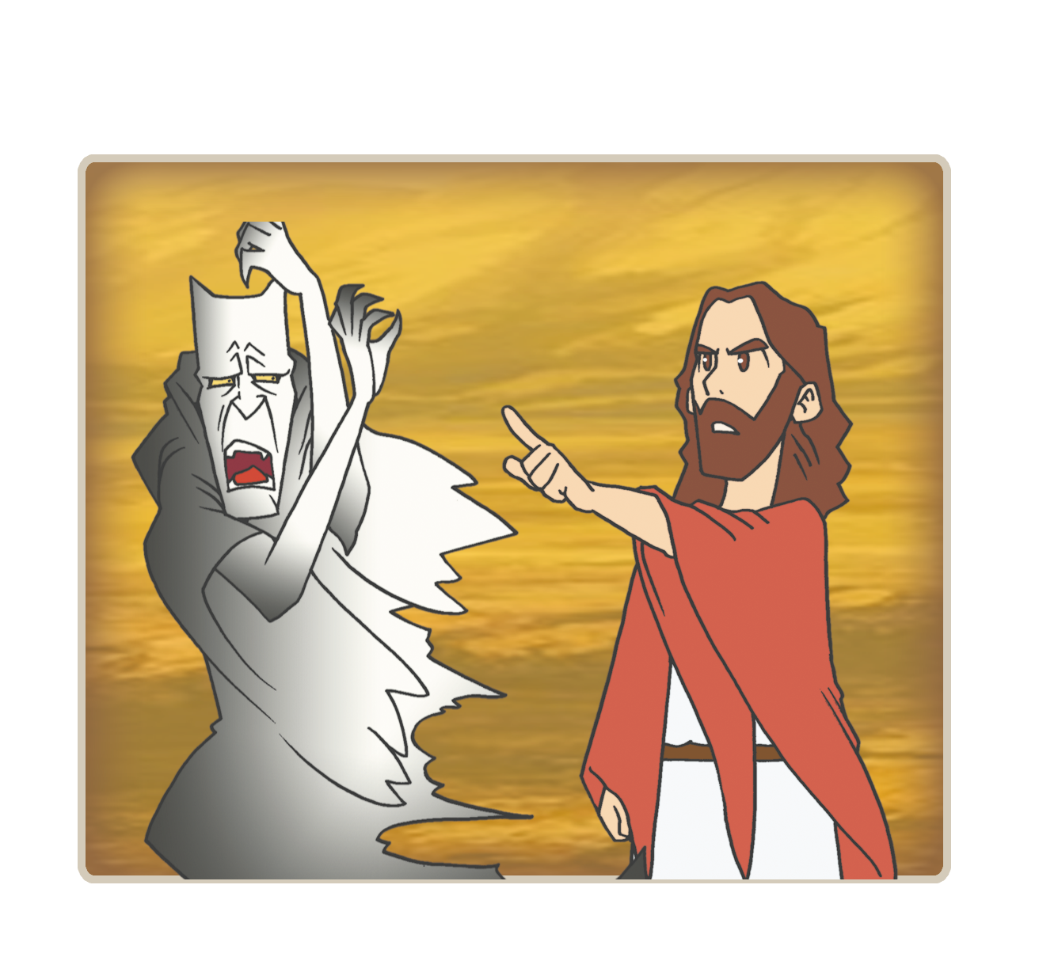
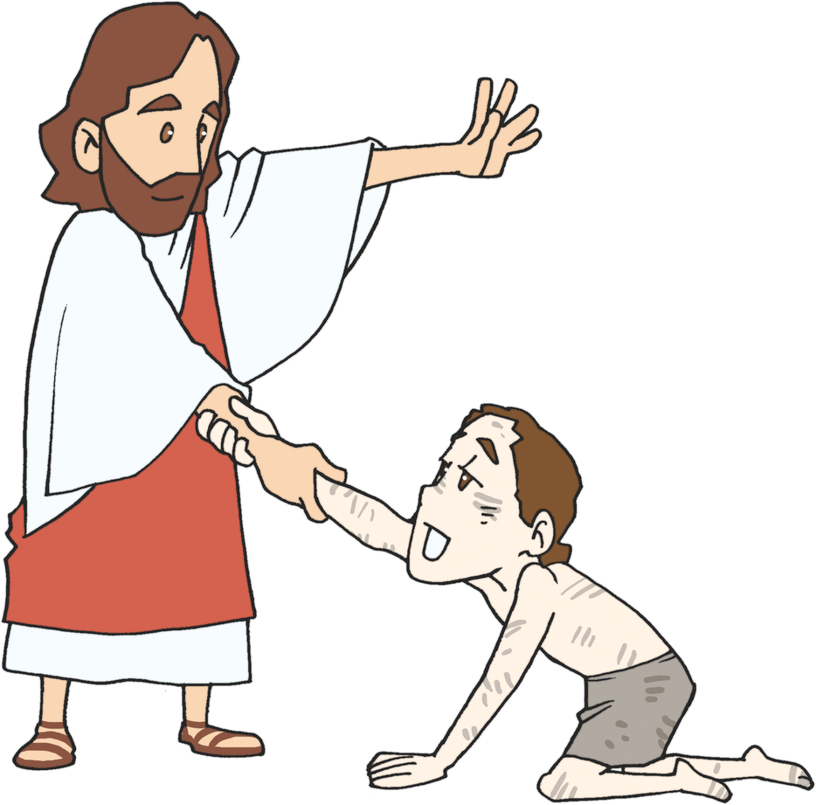
れいてき
サミット
ネフィリム
じだい

Slide 3
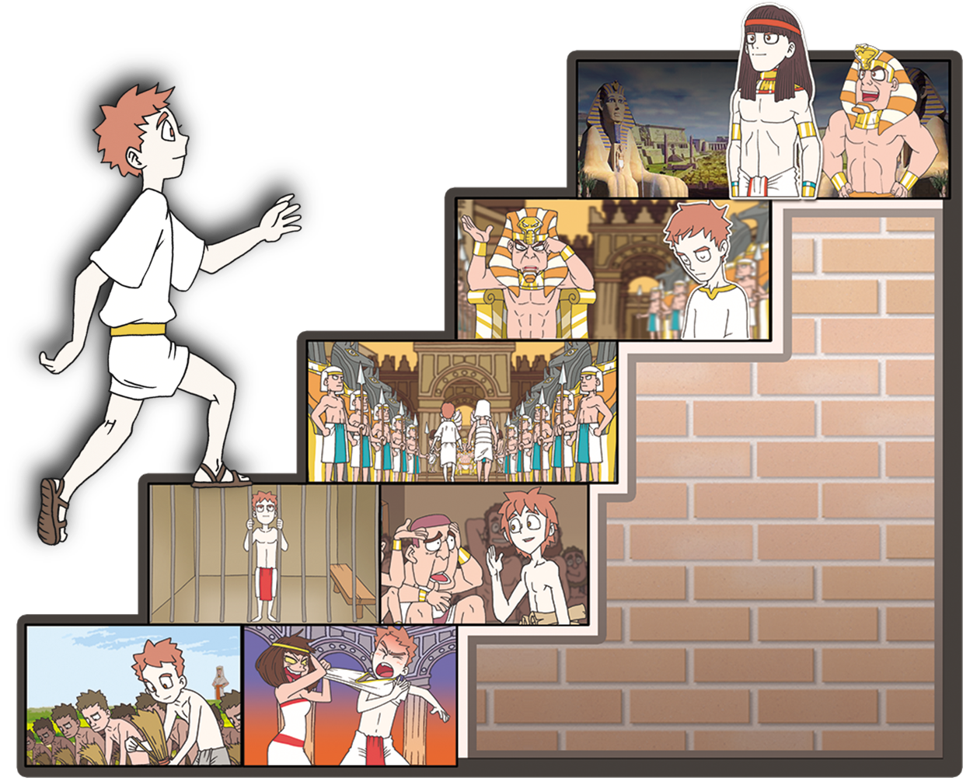
どれい
そうり

Slide 4
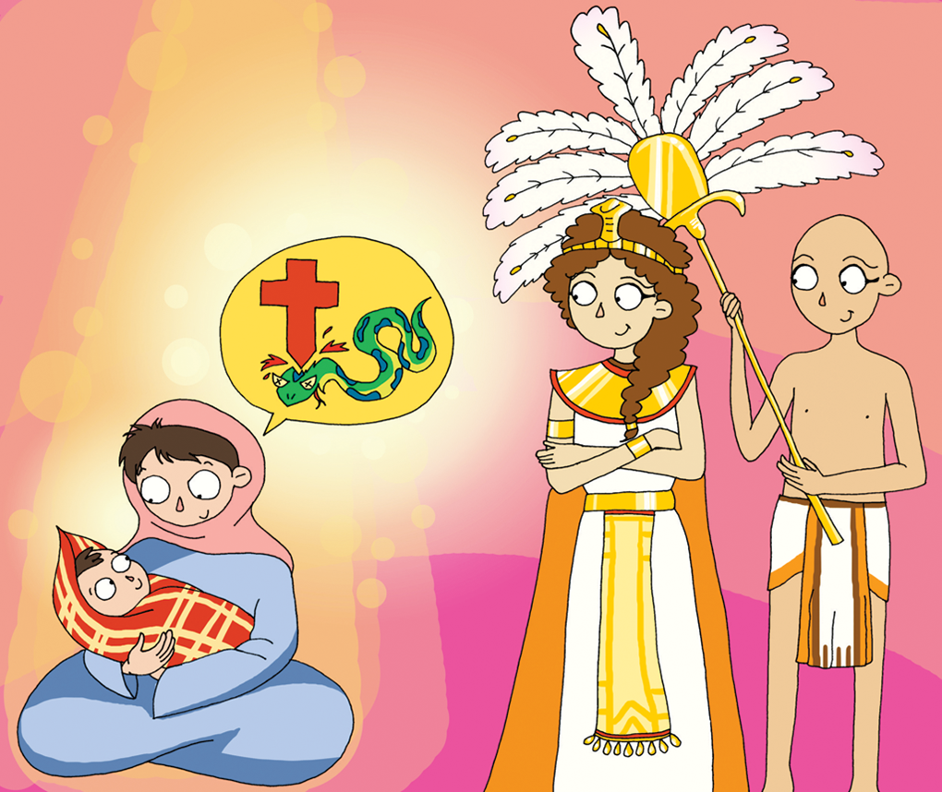
ようし
とうちしゃ

Slide 5
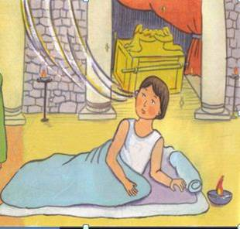
こじ
ミツパ

Slide 6
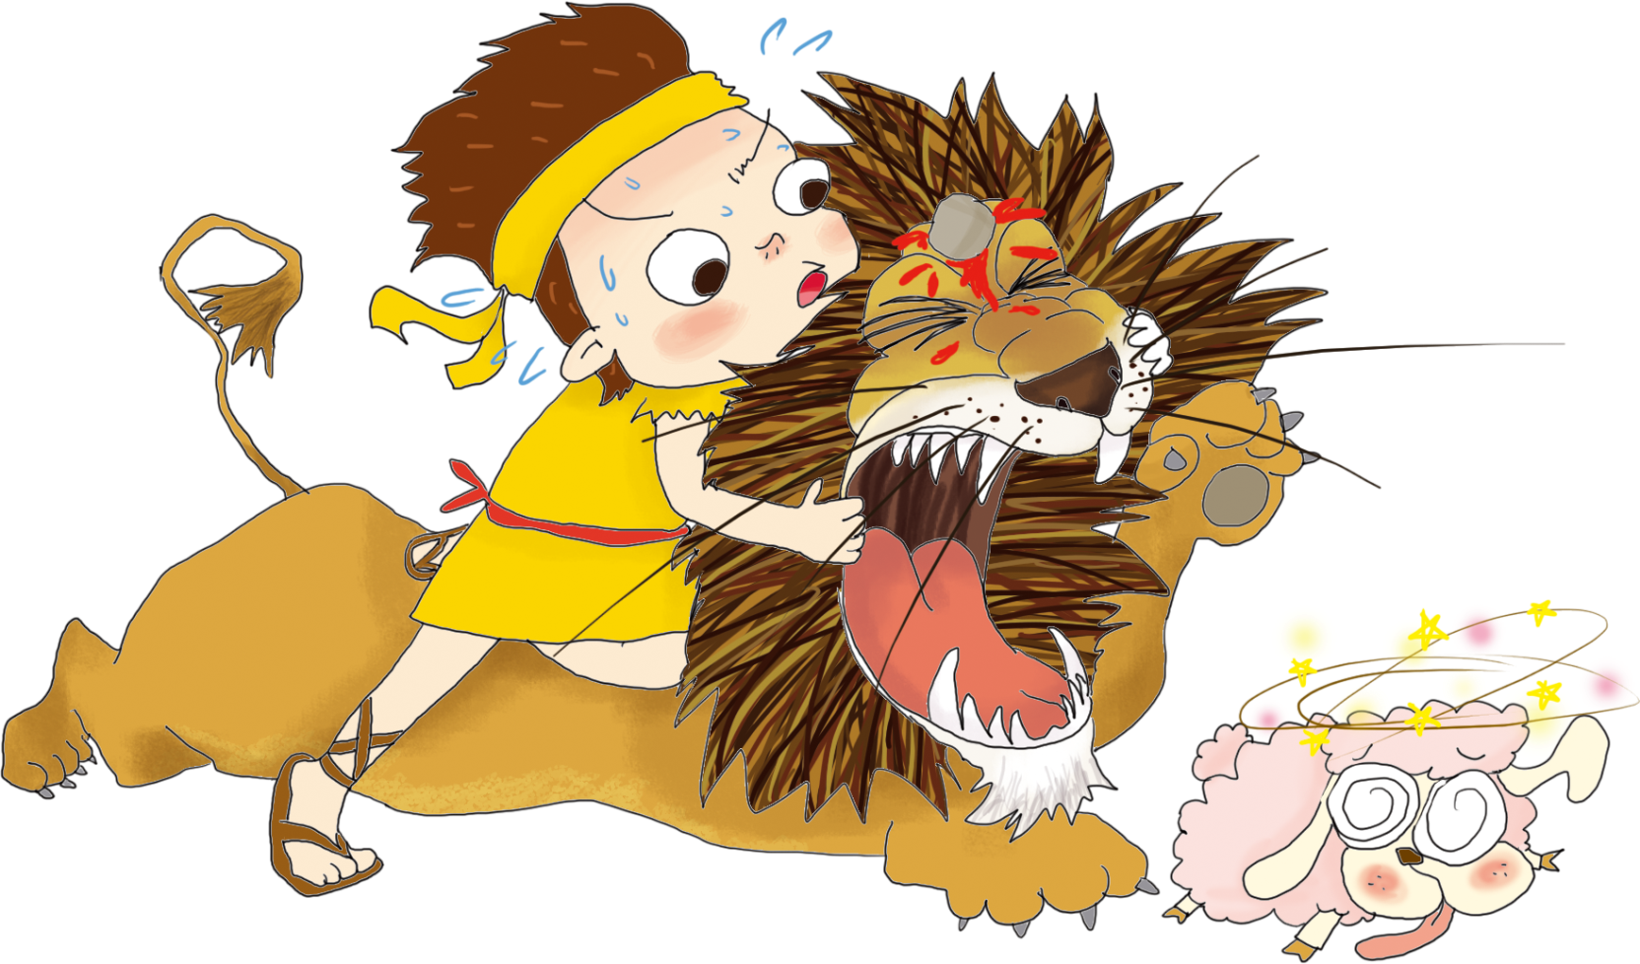
ひつじかい
おう

Slide 7
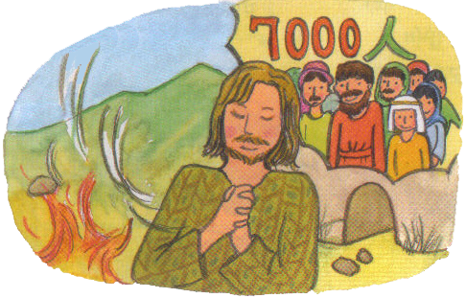
のうふ
ドタンのまち

Slide 8
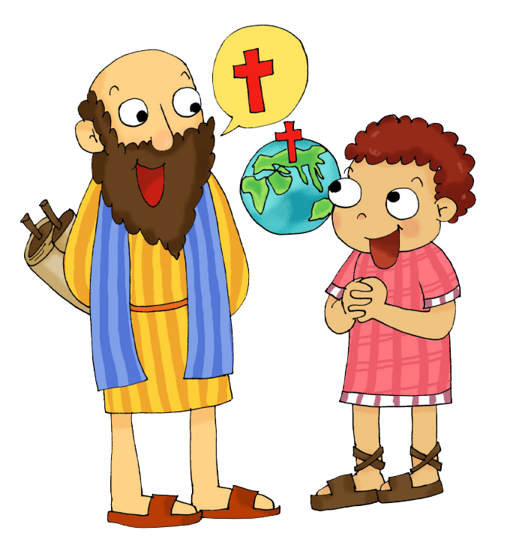
りょうし.
はくがいしゃ
でんどうしゃ

Slide 9
1. もっとも くるしい じだいに めされた でし
アベル・メホラの ひと
エリヤに めされた
エリヤの しょうてんを みた

Slide 10
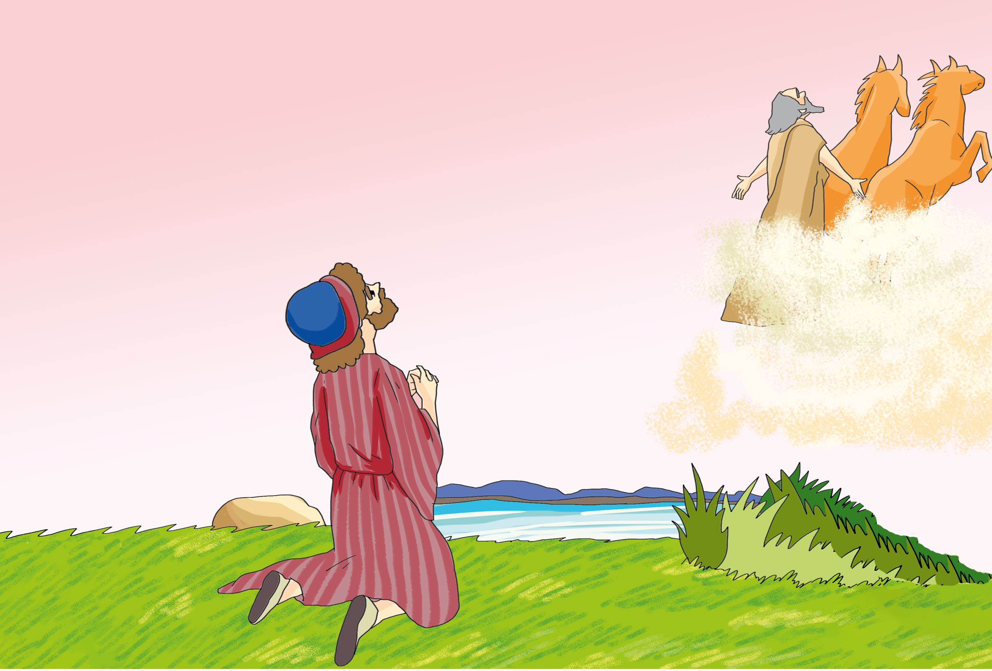
2. もっとも じゅうような はたらきを した でし
れいの ２つの
わけまえ
アラムの ぐんたいを しりぞける

Slide 11
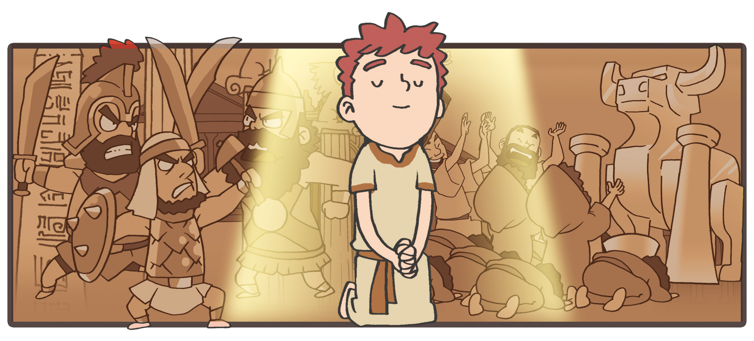
3. かみさまの みことばを あたえた
モアブとの せんそう しょうり よげん
シュネムの おんなに かんする よげん
アラムぐんの しんにゅう よげん
ききん よげん
アラムのおう ベン・ハダテの しを よげん

Slide 12
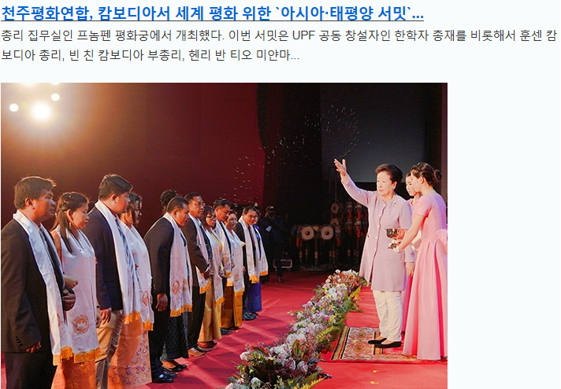
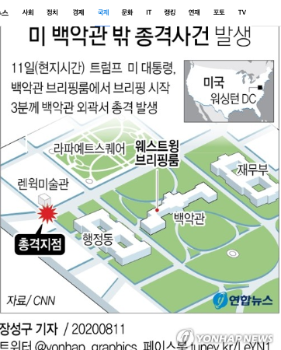
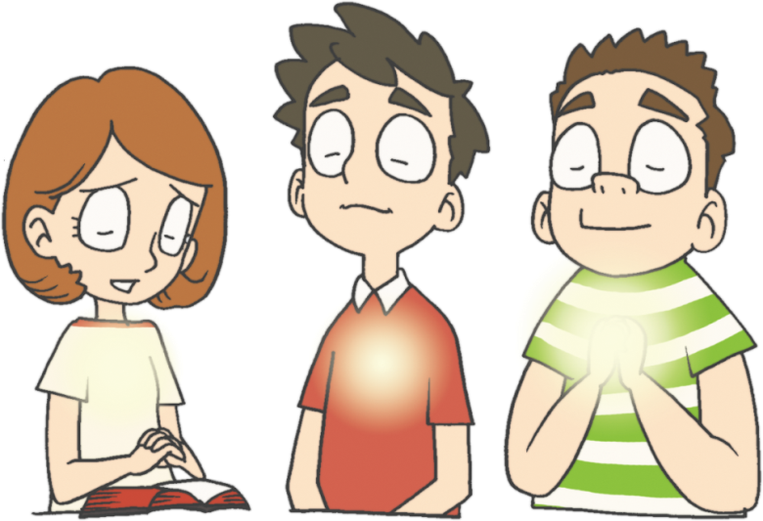
しどうしゃの
まなび
가짜서밋
Notes:
이미지 출처 : http://cafe.daum.net/globalsangyoung/MIZI/5879?q=2019%20%EC%84%9C%EB%B0%8B
이미지 출처 : https://news.v.daum.net/v/20200811081940048

Slide 13
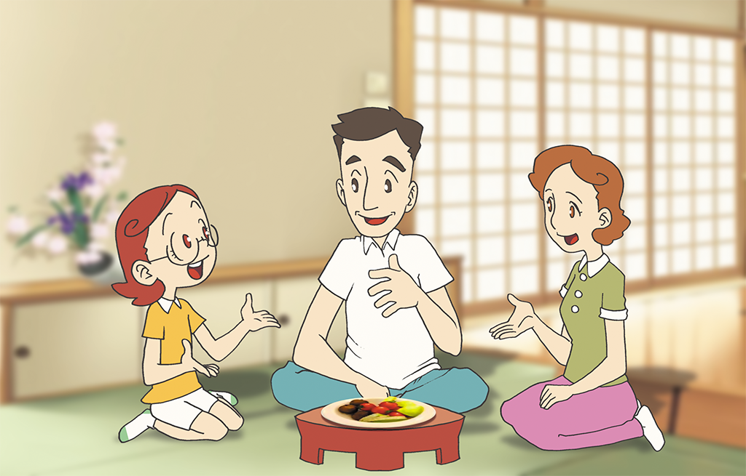
サミット
じゅんび

Slide 14
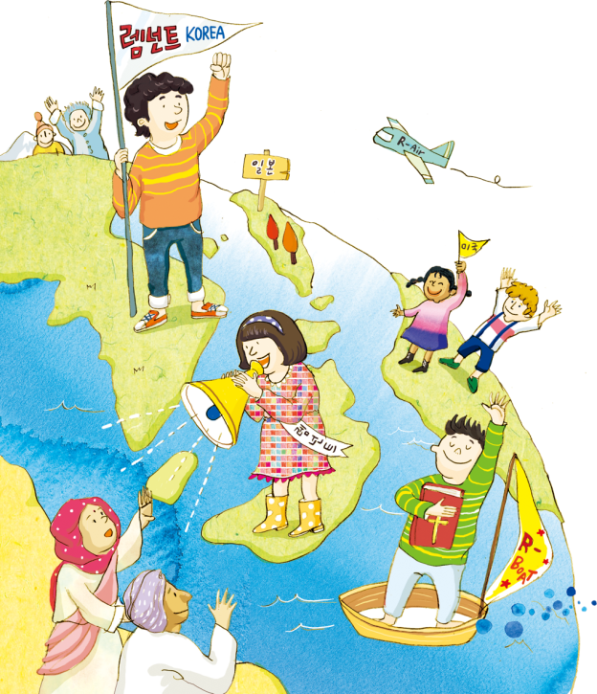
うつわ
じゅんび

Slide 15
フォーラム
を
し
て
こく いん し よう
みことばの なかで いちばん こころに のこった
ことを フォーラムしよう
あゆんできた ３０ねんの はじまり
－ エリシャじだいに ついて フォーラムしよう
こんしゅう じっせん することを フォーラムしよう

